Slide 1
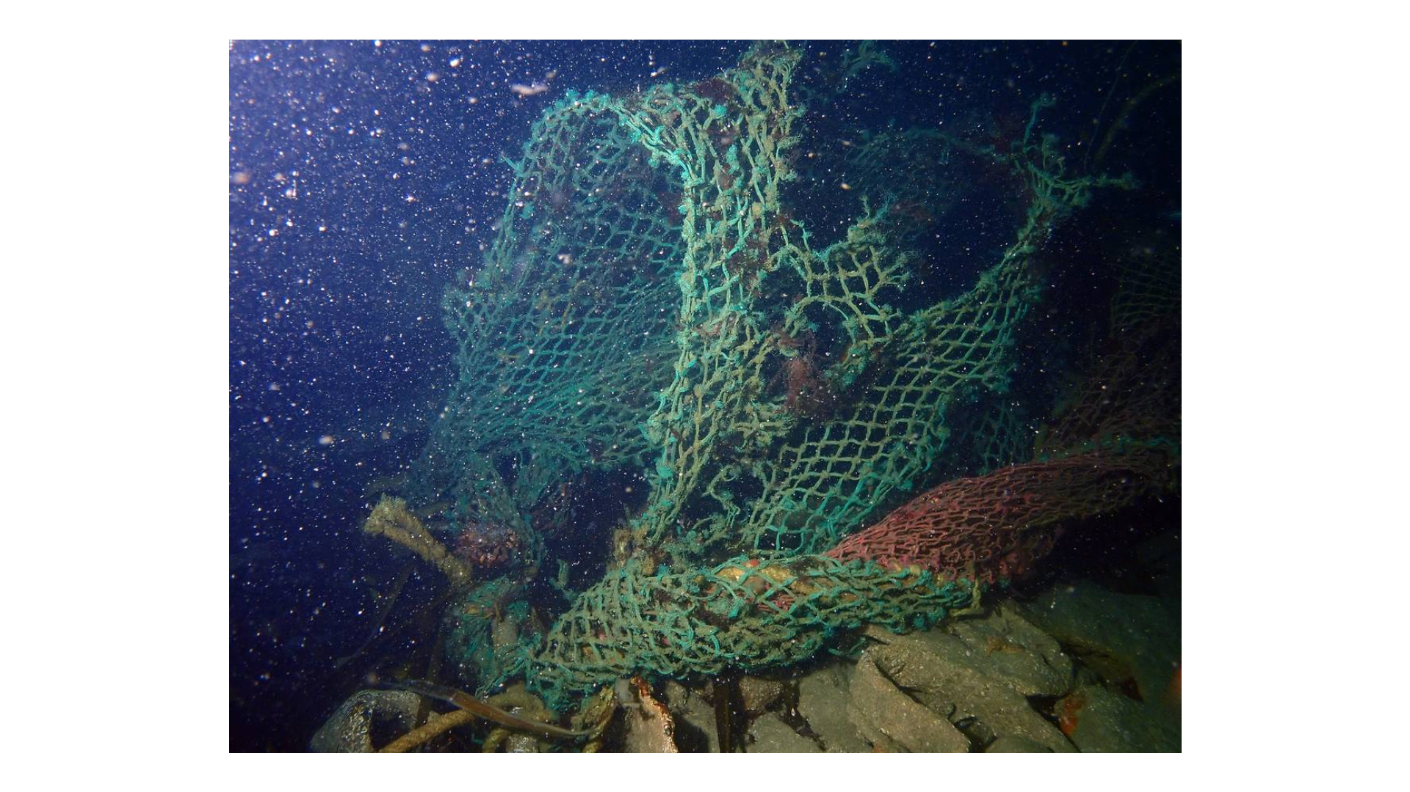
TM8 – REDUCTION, RECUPERATION ET VALORISATION DES DECHETS PLASTIQUES ISSUS DES ACTIVITES MARITIMES
Priorité
?
ZSC
FR53…
DO
DHFF
Habitats d’intérêt communautaire concernés | Tous les habitats
Espèces d’intérêt communautaire concernées | Toutes les espèces
Secteur concerné | Partie marine et littorale du site Natura 2000
 | Lien avec les objectifs opérationnels et les autres mesures
 | Objectifs opérationnels : réduire les apports et la présence de déchets en mer et sur le littoral d’origine terrestre ou maritime limiter l’impact des pollutions sur les habitats et espèces d’intérêt communautaire Mesures : GOUV 2 - Veiller à une bonne articulation de la gestion avec les autres politiques publiques et les réseaux d'acteurs et de gestionnaires d'espaces protégés CS2 - Sensibilisation des professionnels et des collectivités aux enjeux écologiques
© Benjamin Guichard, OFB
Contexte et problématiques
Certaines activités maritimes comme le transport, la pêche ou l’aquaculture génèrent des déchets susceptibles de se retrouver en milieu marin. Cette action vise à accompagner et sensibiliser les aquaculteurs, pêcheurs, mareyeurs, criées, halles à marées à la réduction de leurs déchets et à l’utilisation d’équipements recyclables et durables.
Description des sous-actions
TM8.1 – Accompagnement des aquaculteurs, pêcheurs, mareyeurs, criées, halles à marée dans la réduction des déchets et la mutation des équipements vers des solutions recyclables et durables Dans le cadre de la feuille de route « Zéro déchets plastiques 2019-2025 », il est prévu d'inciter les professionnels de la commercialisation des produits de la mer à l'utilisation d'équipements et matériaux recyclables et durables. Cet accompagnement prendra notamment en considération les résultats et préconisations des projets qui, tels qu’Ocean Wise, portent en partie ou totalité sur la réduction des emballages en polystyrène expansé (PSE) ou extrudé (PSX) via des utilisations et/ou des alternatives plus durables et circulaires, ainsi que la promotion de bonnes pratiques. Ces projets de recherche (et leurs préconisations si disponibles) seront recensés par le CEDRE. Cette sous-action pourra mobiliser des crédits dédiés à la recherche ou des fonds tels que le FEAMP innovation. Une fois ces préconisations identifiées, il s'agira d'inciter les propriétaires à les mettre en œuvre et parallèlement, de définir des solutions innovantes avec les représentants de l'aquaculture et de la pêche professionnelle pour réduire leurs déchets. TM8.2 – Structuration et pérennisation des actions consistant à retirer les filets perdus et à les collecter La perte d'engins de pêche génère des pertes économiques et des impacts sur le milieu marin. Des campagnes de nettoyage des fonds marins seront organisées en s’appuyant sur les données collectées et rendues disponibles par les pêcheurs (application de navigation comme MaxSea) et les usagers du milieu marin comme les plongeurs (application Fish & Click (ifremer.fr). L'objectif sera donc d'accompagner les projets locaux voire de les susciter en partenariat avec les professionnels locaux mais aussi, en s’appuyant sur les actions menées par les gestionnaires de ports ou les associations et organisations professionnelles (ex : programme RESPECT), de développer des dispositifs de réception des déchets collectés. TM8.3 – Diffusion des bonnes pratiques pour réduire les déchets issus du ramendage des filets de pêche Le ramendage désigne la réparation des filets de pêche, dont une des actions consiste à couper une partie du filet. Afin de prévenir les déchets marins issus de cette découpe, il convient d'identifier avec les pêcheurs les bonnes pratiques à suivre lors du ramendage qui a lieu sur les bateaux et dans les ports. Elles seront inspirées de l'étude de KIMO International (http://www.kimointernational.org/net-cuttings/), puis seront diffusées aux professionnels de la pêche. Il s’agira aussi par exemple de favoriser l’accès à des équipements spécifiques et adaptés pour la récupération des déchets issus des réparations de filets, individuels (ex. SACABOUT) et à bord des navires qui parfois sont ensuite recyclés (ex. l’entreprise brestoise Fil & Fab. (https://www.fil-et-fab.fr/). TM8.4 – Accompagnement de la structuration d’une filière de valorisation et de recyclage des sous-produits des activités aquacoles Les bonnes pratiques pour éviter la dissémination du matériel conchylicole dans le milieu marin seront également à prendre en compte en valorisant notamment la démarche déjà engagée par le CRC Pays de la Loire sur « 0 » déchets auprès des acteurs locaux. Par ailleurs, les sous-produits issus des activités conchylicoles et de pêche pourraient être valorisés (huîtres mortes, coquillages décortiqués) en généralisant des applications qui existent déjà, comme le calcaire issu du broyage des coquilles utilisé pour le marquage routier ou les utilisations en compostage agricole. Des projets pilotes pourraient voir le jour et être structurés localement, si possible en s’appuyant sur des travaux locaux conduits au préalable et dont il faudrait assurer la suite ; par exemple l’étude sur les déchets plastiques mytilicoles conduite en 2021-2022 par le syndicat mixte de la baie de Saint-Brieuc (Ferrandin, 2022). Ces projets dont l’OFB pourrait être partenaire sont à susciter en lien étroit avec les représentants des filières professionnelles concernées et les collectivités intéressées.

Slide 2
Modalités de mise en œuvre
Sous-action | Maître(s) d’ouvrage potentiel(s) | Partenaires potentiels
TM8.1 | Animateur(s) du site Natura 2000, à définir avec les structures professionnelles et les collectivités territoriales | DDTM, collectivités territoriales, acteurs économiques, CRPMEM, OP, CRC, ADEME, IFREMER, OFB
TM8.2
TM8.3
TM8.4
Indicateurs de réalisation
- Utilisation dans les halles à marée du territoire d’équipements de distribution des produits de la mer recyclables et durables
- Organisation de campagnes de collecte d’engins de pêche perdus en mer
- Dynamique de réduction des déchets plastiques d’origine conchylicoles engagée localement
Références
Fiche du PdA du DSF NAMO : D10-OE01-AN5 et D10-OE02-AN1
Déchets marins | Ministères Écologie Énergie Territoires (ecologie.gouv.fr)
DGALN_plan-actions-zero-dechet-plastique_web.pdf (ecologie.gouv.fr)
Pollution & Plastiques - Ocean Wise
Fish & Click (ifremer.fr)
FIND – FIlets coNnectés pour une pêche Durable – Wikimer
Ferrandin G., 2022 : Déchets plastiques mytilicoles en Baie de Saint Brieuc. Etat des lieux et perspectives. Syndicat mixte de la Baie de Saint Brieuc. Region Bretagne FEAMPA, Saint Brieuc Armor Agglomération, Lamballe Terre et Mer. 67p.
Connaître la biodiversité marine et participer à sa préservation - CRPMEM Bretagne (respect-peches-durables.org)
(1130) Réduire la pollution issue des déchets de ramendage : le SACABOUT de Maëlisse – YouTube
(1130) La gestion des engins de pêche usagés – YouTube
(1130) Recycler ses filets de pêche : le désassemblage (1/2) – YouTube
(1130) Recycler ses filets de pêche : exemple de valorisation locale avec Fil & Fab (2/2) – YouTube
L'Agence Bretonne pour la Biodiversité présente le programme RESPECT - Connaître la biodiversité marine et participer à sa préservation - CRPMEM Bretagne (respect-peches-durables.org)
La gestion des déchets conchylicoles (crc-pays-de-loire.fr)
entreprise brestoise Fil & Fab https://www.fil-et-fab.fr/

